Slide 1
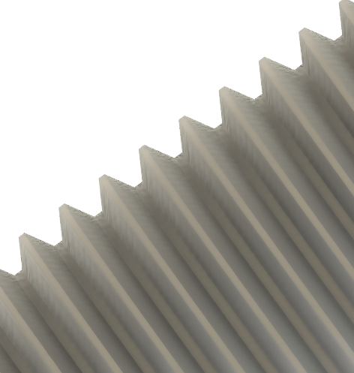
Torneado de roscas
Especialidad Mecánica Industrial
Mención Máquinas – Herramientas
Módulo Torneado de piezas y conjuntos mecánicos

Slide 2

TEMAS
TEMA N°1
TEORÍA FUNDAMENTAL DEL ROSCADO
TEMA N°2
PARTES Y ACCESORIOS NECESARIOS PARA EL TORNEADO DE ROSCAS
TEMA N°3
CÁLCULO DE AGUJERO
DE LA TUERCA
Parámetros del roscado
Tipos de roscas y sus herramientas de corte
Figuras representativas de partes y accesorios necesarios para el torneado de roscas
Cálculo del agujero de la tuerca
TEMA N°4
PREPARACIÓN DE TORNO PARA EL MECANIZADO DE ROSCAS
TEMA N°5
EJECUCIÓN DEL
MECANIZADO DE ROSCAS
Pasos del mecanizado
Comprobación del mecanizado
Preparación del torno para el mecanizado de roscas

Slide 3
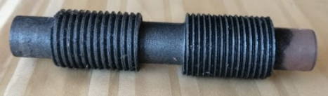
TEMA N°1
TEORÍA FUNDAMENTAL DEL ROSCADO
Fuente: Taller Mecánica Industrial - Escuela Industrial Superior de Valparaíso Óscar Gacitúa Basulto.

Slide 4
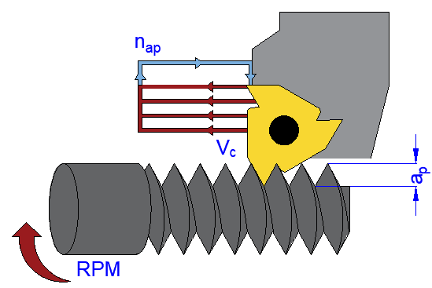
PARÁMETROS DEL
ROSCADO
Figura 1. Parámetros del roscado parte 1
La acción o mecanizado necesario para crear hilos se denomina roscado.
https://www.youtube.com/watch?v=0PUJ8xPc6wk
Tabla 1 - Simbología de parámetros de operación del roscado
Símbolo | Parámetro | Unidad de medida
Vc | Velocidad de corte | m/min
RPM | Velocidad de giro | rpm
a_{p} | Profundidad total de la rosca | mm
n_{ap} | Avance radial | mm/rev
Fuente: Elaboración propia.
Fuente: Elaboración propia en base a Casillas, A. L., (1998), Máquinas. Cálculos de Taller, España, Casillas.

Slide 5
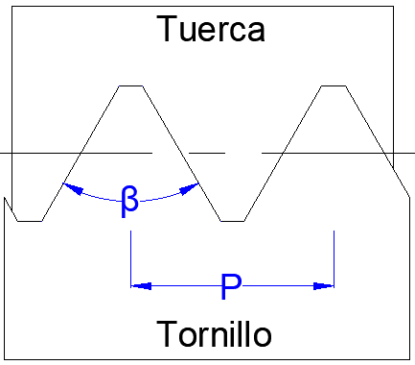
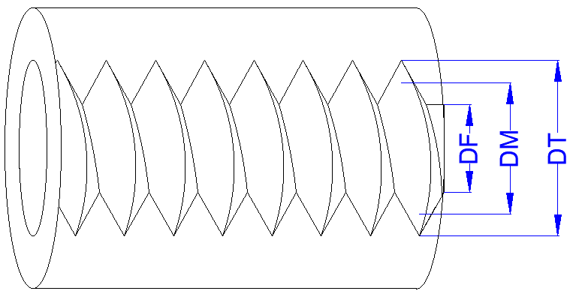
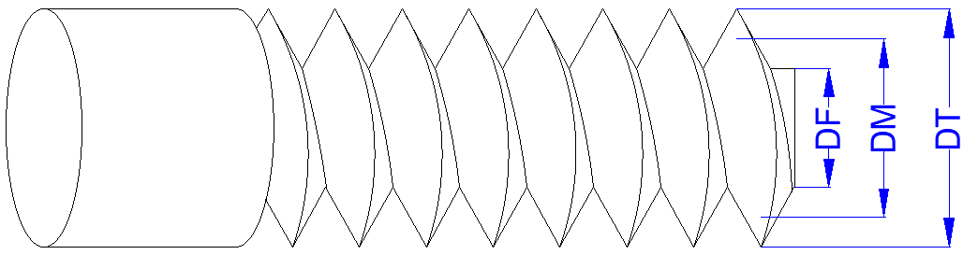
PARÁMETROS DEL
ROSCADO
Figura 2. Parámetros del roscado parte 2
SÍMBOLO | PARÁMETRO | UNIDAD DE MEDIDA MÉTRICA | UNIDAD DE MEDIDA WITHWORTH
P | Paso | mm | ”
β | Ángulo de la rosca | ° | °
DT | Diámetro del fondo de la tuerca | mm | ”
DM | Diámetro de flancos | mm | ”
DF | Diámetro del fondo del tornillo | mm | ”
Figura 3. Parámetros del roscado parte 3
Figura 4. Parámetros del roscado parte 4
Fuente: Elaboración propia en base a Casillas, A. L., (1998), Maquinas. Calculos de Taller, España, Casillas

Slide 6
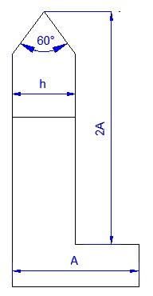
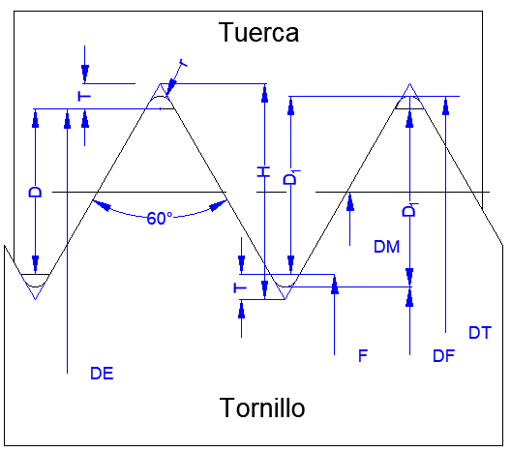
TIPOS DE ROSCAS Y SU
HERRAMIENTA DE CORTE
Figura 5. Rosca Métrica
Figura 6. Herramienta para roscado métrico
Fuente: Elaboración propia en base a Casillas, A. L., (1998), Maquinas. Calculos de Taller, España, Casillas.

Slide 7
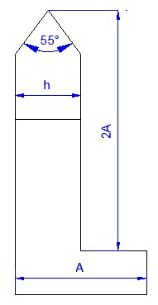
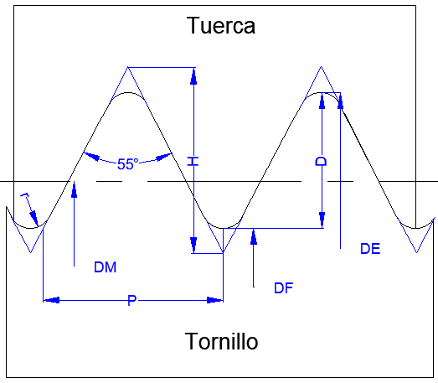
TIPOS DE ROSCAS Y SU
HERRAMIENTA DE CORTE
Figura 7. Rosca WhitWorth o BSP
Figura 8 – Herramienta para roscado whitwhorth o BSP
Fuente: Elaboración propia en base a Casillas, A. L., (1998), Maquinas. Calculos de Taller, España, Casillas.

Slide 8
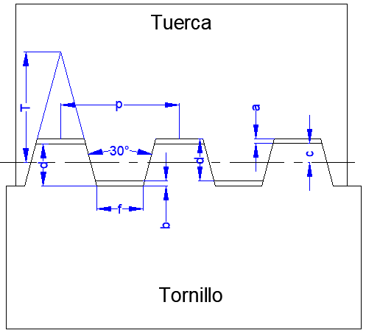
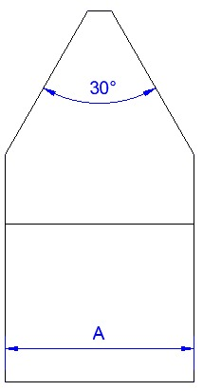
TIPOS DE ROSCAS Y SU
HERRAMIENTA DE CORTE
Figura 9. Rosca trapecial
Figura 10. Herramienta para roscado trapecial
Fuente: Elaboración propia en base a Casillas, A. L., (1998), Maquinas. Calculos de Taller, España, Casillas.

Slide 9
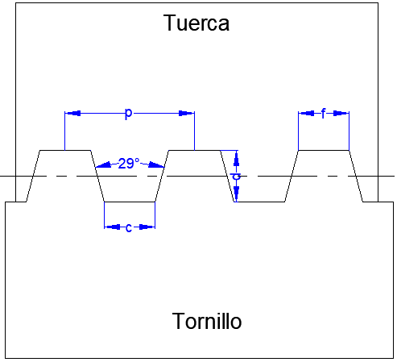
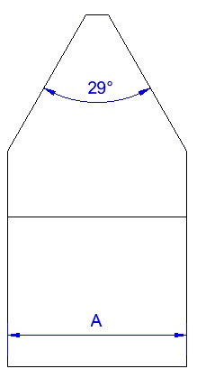
TIPOS DE ROSCAS Y SU
HERRAMIENTA DE CORTE
Figura 11. Rosca ACME
Figura 12. Herramienta para roscado ACME
Fuente: Elaboración propia en base a Casillas, A. L., (1998), Maquinas. Calculos de Taller, España, Casillas.

Slide 10
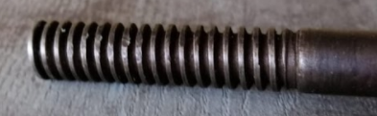
TEMA N°2
PARTES Y ACCESORIOS NECESARIOS
PARA EL TORNEADO DE ROSCAS
Fuente: Taller Mecánica Industrial - Escuela Industrial Superior de Valparaíso Óscar Gacitúa Basulto.

Slide 11
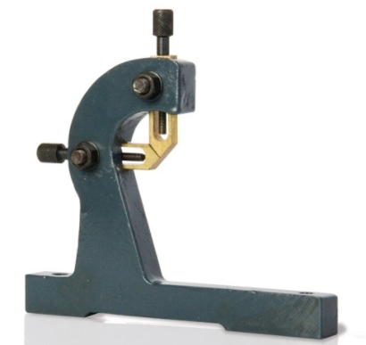
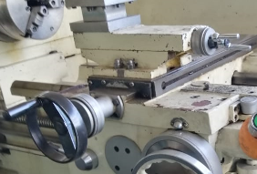
PARTES Y ACCESORIOS NECESARIOS PARA EL
TORNEADO DE ROSCAS
Figura 13. Luneta móvil
Figura 14. Carro transversal
Fuente: https://www.dismak.com/Luneta-movil-para-TU-2506-/-TU-2404-/-TU-2406-OPTIMUM
Fuente : Taller Mecánica Industrial - Escuela Industrial Superior de Valparaíso Óscar Gacitúa Basulto.

Slide 12
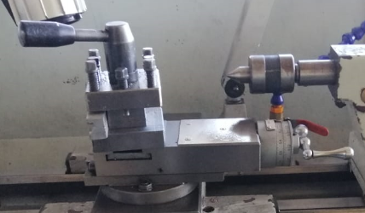
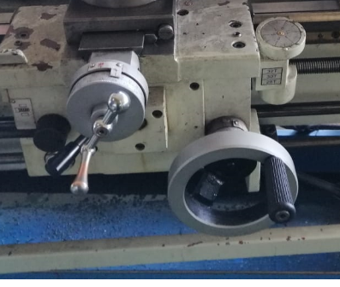
PARTES Y ACCESORIOS NECESARIOS PARA EL
TORNEADO CÓNICO
Figura 15. Carro auxiliar
Figura 16. Carro longitudinal
Fuente: Taller Mecánica Industrial - Escuela Industrial Superior de Valparaíso Óscar Gacitúa Basulto.

Slide 13
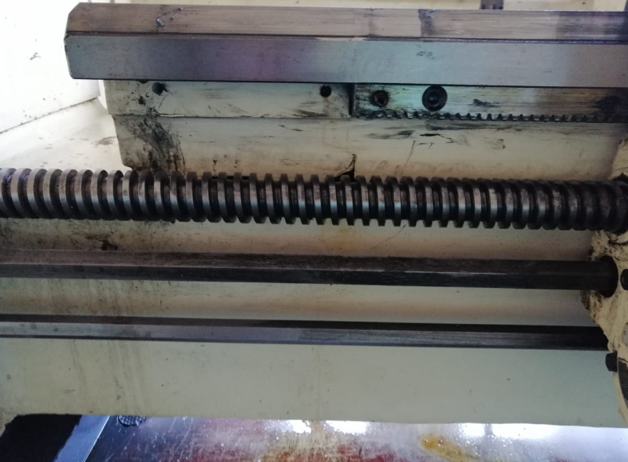
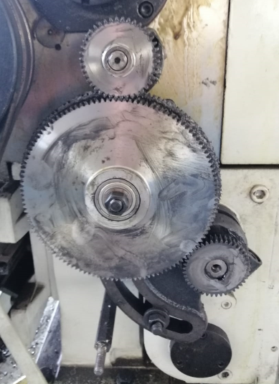
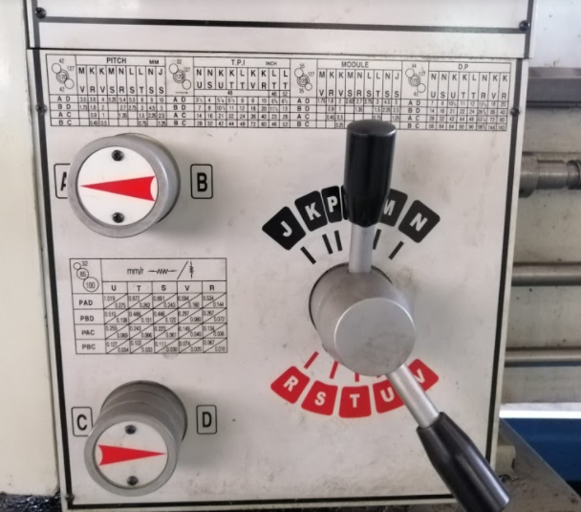
PARTES Y ACCESORIOS NECESARIOS PARA EL
TORNEADO CÓNICO
Figura 17. Tornillo patrón
Figura 18. Tren de engranajes
Figura 19. Palancas del torno
Fuente: Taller Mecánica Industrial - Escuela Industrial Superior de Valparaíso Óscar Gacitúa Basulto.

Slide 14
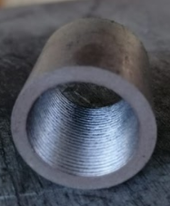
TEMA N°3
ROSCADO INTERIOR “CÁLCULO DEL AGUJERO DE LA TUERCA O ROSCA HEMBRA”
Fuente: Taller Mecánica Industrial - Escuela Industrial Superior de Valparaíso Óscar Gacitúa Basulto

Slide 15

ROSCADO INTERIOR
“CÁLCULO DEL AGUJERO DE LA TUERCA O ROSCA HEMBRA”
Figura 20. Rosca Métrica
Para el cálculo del agujero de tuercas o roscas hembras, ya sean métricas o Whitwoth, se utiliza la siguiente fórmula:
$$F=DE−1.3xP$$
Donde
F: Es el diámetro del agujero de la tuerca o rosca hembra.
P: es el paso de la rosca (en el caso de roscas Whitworth el paso debe estar en mm).
Fuente: Elaboración propia en base a Casillas, A. L., (1998), Maquinas. Calculos de Taller, España, Casillas.

Slide 16
ROSCADO INTERIOR
“CÁLCULO DEL AGUJERO DE LA TUERCA O ROSCA HEMBRA”
Lo primero que debemos hacer es obtener los datos del tornillo o rosca macho.
El tornillo o rosca macho M30x1.25 nos indica que su diámetro exterior es 30 mm (M30) y su paso es 1.25.
Al reemplazar la fórmula, nos queda de la siguiente manera:
  F=30-1.3x1.25=28.375 mm
Finalmente el diámetro del agujero de la tuerca o rosca hembra es 28.375.
EJEMPLO
Supongamos que queremos realizar la tuerca o rosca hembra del siguiente tornillo o rosca macho M30x1.25

Slide 17
ROSCADO INTERIOR
“CÁLCULO DEL AGUJERO DE LA TUERCA O ROSCA HEMBRA”
1. Realizar una perforación inicial con broca inicial o broca de centro.
2. Realizar una perforación con una broca de 4 o 5 mm.
3. Luego ir aumentando el diámetro de las brocas de 2 en 2 ej: 4-6-8-10-12-14-16-18-20-22-24.
4. Una vez que nos aproximamos a la medida final se recomienda realizar el torneado interior, hasta llegar a la medida final.
5. Comenzar con el tornado de hilos de la tuerca o rosca hembra.
Para poder llegar al resultado anterior, se recomienda el siguiente procedimiento utilizando la contrapunta del torno:

Slide 18
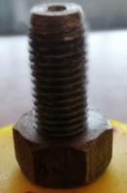
TEMA N°4
PREPARACIÓN DE TORNO PARA EL
MECANIZADO DE ROSCAS
Fuente: Taller Mecánica Industrial - Escuela Industrial Superior de Valparaíso Óscar Gacitúa Basulto.

Slide 19
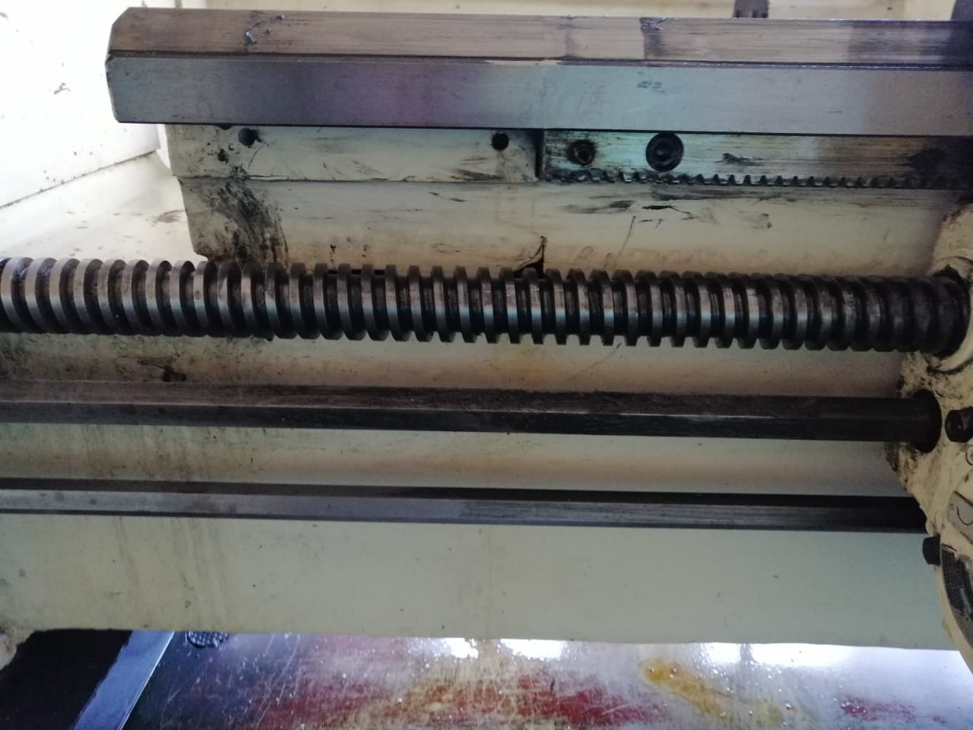
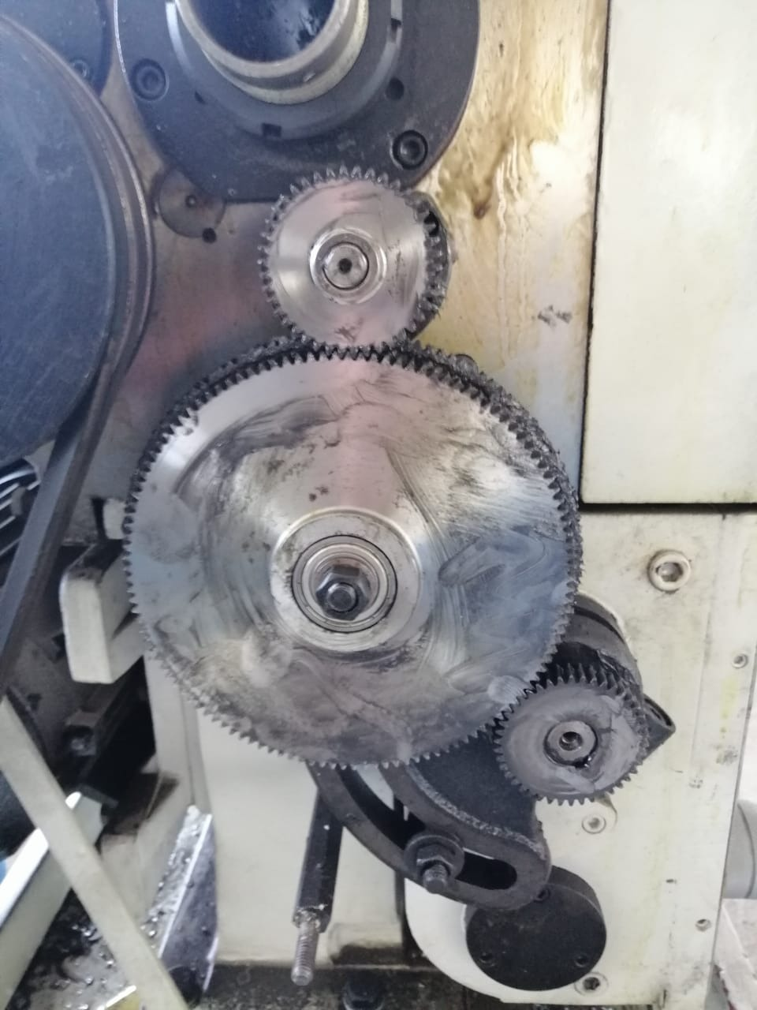
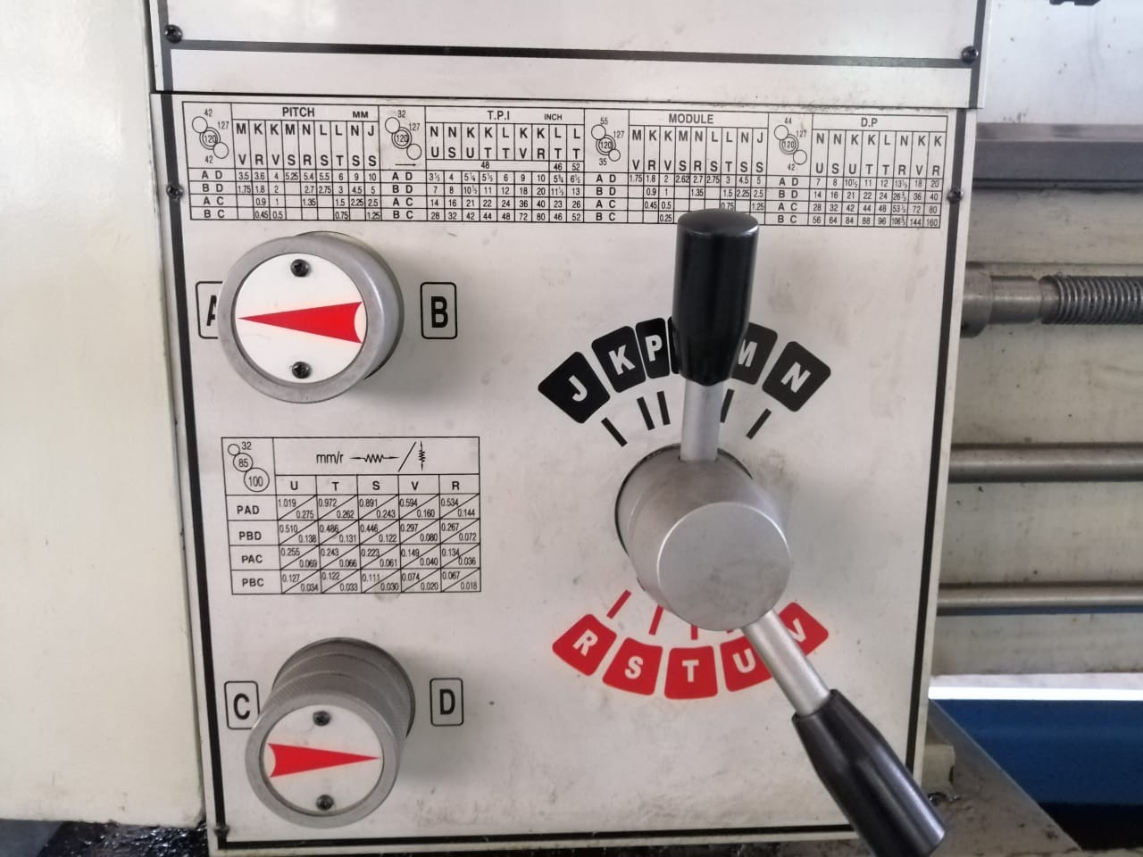
PREPARACIÓN DEL TORNO PARA
EL MECANIZADO DE ROSCAS
Figura 16. Carro longitudinal
Figura 17. Tornillo patrón
Para configurar el torno para realizar un roscado se debe considerar lo siguiente:
1. Las ruedas del tren de engranajes (Figura 18) tienen la función de llevar el movimiento al tornillo patrón. Considerar que el torno cuenta en su parte posterior con una relación de engranajes, que permite su cambio dependiendo de la configuración del torno.
2. Se debe configurar las palancas de la caja norton (Figura 19) en base al torno que estás utilizando.
3. El movimiento del carro longitudinal (Figura 16 ) se produce a través del tornillo patrón (Figura 17).
Figura 18. Tren de engranajes
Figura 19. Palancas del torno
Fuente: Taller Mecánica Industrial - Escuela Industrial Superior de Valparaíso Óscar Gacitúa Basulto.
Notes:
Se conserva el número de figura original

Slide 20
PREPARACIÓN DEL TORNO PARA
EL MECANIZADO DE ROSCAS
A través de una configuración de palancas (Figura 19), se puede seleccionar el paso de la rosca que se desea mecanizar, el movimiento es llevado al carro longitudinal (Figura 16 ) mediante el tornillo patrón (Figura 17) del torno.
Es importante señalar que no existe una sola combinación de ruedas en el tren de engranajes (Figura 18), y que esta combinación va a depender del tipo de hilos que se quieran mecanizar.
El carro longitudinal (Figura 16) se engancha al tornillo patrón (Figura 17) de manera de coordinar el giro de la pieza con el avance del carro. El enganche se realiza mediante una palanca que cierra una tuerca de bronce.
Este tren de engranajes (Figura 18) tiene la función de llevar el movimiento de la caja de velocidades del torno , a la caja norton (Figura 19) de roscado y avance.

Slide 21
TEMA N°5
EJECUCIÓN DEL MECANIZADO DE ROSCAS
Fuente: Taller Mecánica Industrial - Escuela Industrial Superior de Valparaíso Óscar Gacitúa Basulto.

Slide 22
PASOS DEL
MECANIZADO “ROSCADO EXTERIOR”
1.
2.
3.
Girar el carro auxiliar (Figura 15) en la mitad de los grados del hilo que se desea realzar (por ejemplo métrico 60º carro auxiliar 30º).
Posicionar la herramienta de corte en un ángulo de 90º (perpendicular con la pieza). Para esto el operario se puede ayudar con la plantilla para afilado de herramienta de hilos.
Realizar un rayado para asegurar que el torno quedó bien configurado. Se puede comprobar con el cuenta hilos.

Slide 23
PASOS DEL
MECANIZADO “ROSCADO EXTERIOR”
4.
5.
6.
Dar la profundidad de corte con el carro auxiliar (Figura 15).
Una vez terminada la primera pasada retirar la herramienta con el carro transversal (Figura 14), y poner el torno en reversa.
volver a ubicar el carro transversal (Figura 14) a su posición original, y dar más profundidad de corte con el carro auxiliar (Figura 15).

Slide 24

PASOS DEL
MECANIZADO “ROSCADO INTERIOR”
1.
2.
3.
Seleccionar el material bruto que cumpla con las dimensiones para el mecanizado.
Seleccionar la herramienta de corte adecuada para realizar el mecanizado, considerando el tipo de rosca que se va a realizar.
Realizar el cálculo del agujero de la rosca.

Slide 25
PASOS DEL
MECANIZADO “ROSCADO INTERIOR”
4.
5.
6.
Realizar el taladrado con el fin de acercarse a la medida final del agujero de la tuerca.
Realizar el torneado interior para llegar a la medida final del agujero de la tuerca.
Seleccionar y configurar el torno, de acuerdo al paso que se va a mecanizar.

Slide 26
PASOS DEL
MECANIZADO “ROSCADO INTERIOR”
7.
8.
9.
10.
Realizar un rayado para asegurar que el torno quedó bien configurado. Se puede comprobar con el cuenta hilos.
Se debe dar la profundidad de corte con el carro auxiliar, para el caso del torneado de roscas interior la profundidad se debe dar moviendo el carro auxiliar en dirección del operario.
Una vez terminada la primera pasada, se debe retirar la herramienta con el carro transversal y poner el torno en reversa.
Se debe volver a ubicar el carro transversal a su posición original, y dar más profundidad de corte con el carro auxiliar.

Slide 27
PASOS DEL
MECANIZADO
Figura 13. Luneta móvil
Figura 14. Carro transversal
Este método ayuda a aliviar la herramienta de corte y que esta no se vea enfrentada a cargas excesivas. En caso de mecanizar roscas de diámetro muy pequeño y longitudes grandes, se recomienda utilizar la luneta móvil (Figura 13), con el fin de reducir las fuerzas axiales que genera la herramienta de corte e impedir la deformación de la pieza.
Figura 15. Carro auxiliar
Fuente : https://www.dismak.com/Luneta-movil-para-TU-2506-/-TU-2404-/-TU-2406-OPTIMUM
Fuente: Taller Mecánica Industrial - Escuela Industrial Superior de Valparaíso Óscar Gacitúa Basulto.
Notes:
Se conserva el número de figura original

Slide 28
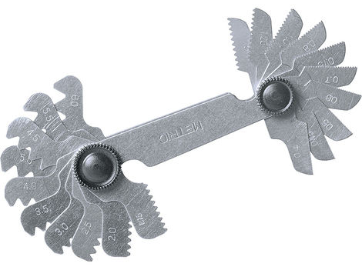
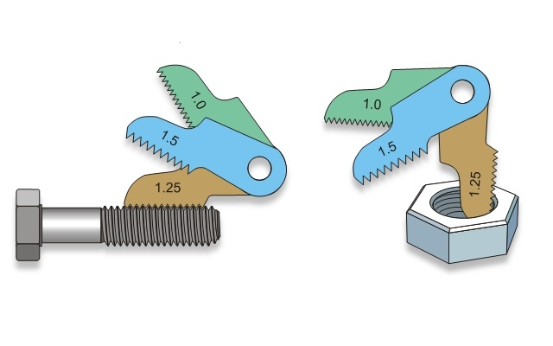
COMPROBACIÓN DEL
MECANIZADO
Figura 20. Galga para medir roscas
Finalmente, para comprobar el correcto acabado de la rosca, podemos hacer uso de herramientas de medición tales como galgas para roscas o cuenta hilos, así como también de un pie de metro.
El acabado del mecanizado se puede comprobar también con la tuerca del tornillo.
Figura 21. Medición de paso con galgas
Fuente: https://www.demaquinasyherramientas.com/herramientas-manuales/medicion-identificacion-roscas-pernos-tornillos

